Slide 1
COMrade_ABE Analysis
20200451
박세원
System Software Lab.

Slide 2
Overview

Slide 3
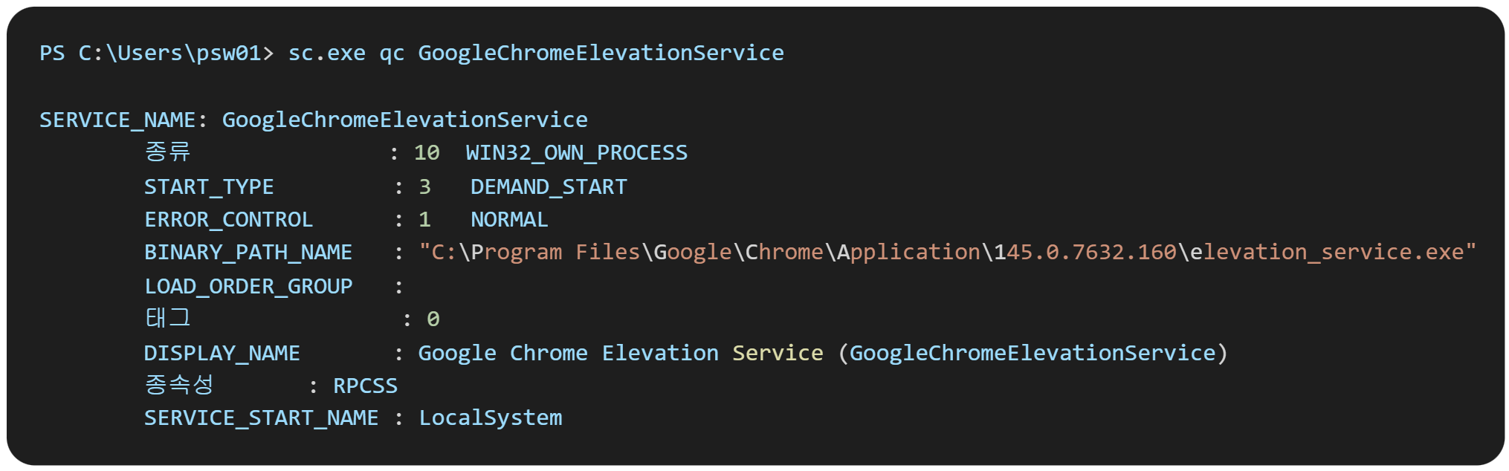
발표 자료 작성 중 개념 정리
CLSID: 설계도(클래스) , AppID: 공장(실행 환경 및 보안 설정)
CSLID: 어떤 COM 객체(기능)을 생성할 것인가?를 정의
CLSID 주요 값: InprocServer32: DLL 로드 방식일 때 DLL 파일 경로 / LocalServer32: 일반 EXE 실행 방식일 때 EXE 파일 경로 / ProgID: 사람이 읽기 쉬운 이름(예: Chrome.ElevationService) / AppID(⭐): “ 이 객체의 실행 권한이나 보안 설정은 저 AppID에 가서 확인해라! ” 포인터 역할
AppID: 하나의 실행 파일(EXE)이나 서비스 안에 들어있는 여러 CLSID를 묶어서 공통된 실행 방식, 보안(권한), 네트워크(DCOM) 설정을 관리한다.
AppID 주요 값: LocalService: “이 앱은 직접 EXE 실행하지 말고, 윈도우 서비스(GoogleChromeElevationService)로 실행해라.” / RunAs: “이 앱을 실행할 때 어떤 계정으로 실행할까?(SYSTEM, USER…) / AccessPermission, LaunchPermission: “누가 이 COM객체를 실행하고 접근할 수 있는가? [보통 ACL/SDDL 바이너리 값으로 저장]) / DllSurrogate: DLL이지만 다른 독립된 프로세스 (dllhost.exe)에 얹어서 실행하라는 지시
CLSID==AppID?
권한을 명시해둔 AppID는 서로 다른 CLSID가 같은 AppID를 참조하는 N:1 매치가 있을 수 있다.
동일한 값을 공유한다는 것은 1:1 매치를 의미하고 독립적/엄격한 권한 관리가 필요한 것을 의미
! 그런데 CLSID에도 AppID만 적혀있고 AppID에는 LocalService만 존재
> 의미: 일반적으로 CLSID에는 LocalServer32(Path to EXE)가 있는데 없어. 왜? >> COM 시스템에게 맡기는게 아니라 Windows 자체 서비스 제어 관리자 (services.msc를 관리하는 시스템인 **SCM(Service Control Manager)**)에게 AppID의 LocalService 이름으로 등록된 서비스를 깨우라고 지시하는 동작을 수행하게 함.
>>>> 초기 설치 단계에 GoogleChromeElevationService.exe 파일을 Windows 서비스 목록에 영구 등록(Services.msc)
> 의미2: AppID에 별값이 없는 이유? >> 그냥 GoogleChromeElevationService 로직에서 모든 검증 직접 해버림.
+ 추가: services.msc로 조회 시 종속성이 있음을 확인 [ RPCSS ]
RPCSS에 종속성이 있다는 것은
정리: COM/RPC 흐름 + mojo ipc? : RPC는 OS-Proc 간의 통신
client 호출 -> COM 생성 + typelib 조회 -> proxy: marshaling(oleaut32.dll) -> rpcss.exe -> stub: unmarshaling(oleaut32.dll) -> 확인
mojo ipc: only Proc communication (e.g: renderer, browser, gpu, network…)
SCM: Win OS one of core components “백그라운드 서비스 총괄 매니저”

Slide 4
Overview
ChromeElevationService가 어떻게 동작?
1. py, elevation_service, dpapi
1. py > win32com.client.Dispatch(“Chrome.ElevationService”)호출
1-1. CoCreateInstance의 param에 CSLID가 들어가야 함.
2. ole32.dll ! CoCreateInstance(…): 윈도우 COM 서브시스템 진입. 레지스트리 AppID(LocalService) 조회 **CoCreateInstance: 지정된 CLSID와 연결된 클래스의 단일 개체를 만들고 기본값 초기화
3. combase.dll ! CClassCache::GetClassObject(…): SCM에 GoogleChromeElevationService 켜줘 요청. (rpc 통신망 준비 완료)
4. ole32.dll ! IUnknown_QueryInterface_Proxy(…): IElevator 가능하냐? 질의 후 응답 확인
5. py > elevator.DecryptData(encrypted_blob) 호출
6. oleaut32.dll ! DispCallFunc(…) 또는 커스텀 Proxy DLL: Marshaling 수행(바이트 배열을 네트워크 패킷 형태로 포장)
7. rpcrt4.dll ! NdrClientCall3(…): 윈도우 RPC 클라이언트 함수 호출. 데이터를 ALPC(Adv Local Procedure Call) 포트로 던짐
===Windowns Kernel(ALPC) 및 RPCSS를 통한 컨텍스트 스위칭===
8. rpcrt4.dll ! NdrServerCall2(…): RPCSS가 Kernel에서 데이터를 받고 elevation_service.exe의 thread를 깨움
9. oleaut32.dll ! _Stub(…) 또는 커스텀 Stub DLL: Unmarshaling 단계 (패킷을 C++ 바이트 배열로 조립)
10. elevation_service.exe ! elevation_service::Elevator::DecryptData(…): 이 Proc는 NTAUTHORITY\SYSTEM 권한
11. elevation_service.exe ! elevation_service::CallerValidation::Verify(…): chrome.exe 검증
===DPAPI 복호화 (OS Level 암호화 모듈)===
12. elevation_service.exe ! chrome::DecryptStringWithAppBoundProvider(…): ABE 관련 처리
13. crypt32.dll ! CryptUnprotectData(…): DPAPI 암호화 해제 함수 호출 (SYSTEM계정 확인 후 DPAPI Master Key를 이용해 blob 해독)
14. elevation_service.exe ! elevation_service::Elevator::DecryptData [RETURN]: plaintext 받고 반환
15. oleaut32.dll ! _Stub [RETURN Marshaling]: plaintext를 다시 포장해서 RPC로 클라이언트에게 돌려보냄.
===다시 ALPC 타고 User 영역 복귀===
16. rpcrt.dll ! NdrClientCall3 [RETURN]
17. oleaut32.dll ! DispCallFunc [Return Unmarshaling]: 응답받은 plaintext를 파이썬이 읽을 수 있는 문자열/바이트 객체로 변환
18. py > decrypted_key = elevator.DecryptData(…): AES-256 Key ㅋㅋ

Slide 5
Overview
COMInterfaceAnalyzer 클래스 함수 정리
__init__: 분석에 필요한 초기 경로 초기화 (executable_path, type_lib, discovered_clsid, browser_key, target_methods[EncryptData, DecryptData], proxy_stub_cache: Dict{str, Info], coclasses: list
find_service_details(self, browser_key): HKLM\SYSTEM\CurrentControlSet\Services\{candidates}.ImagePath: Get exec path > RETURNED FROM _find_clsid_for_service: Find CLSID
_find_clsid_for_service(self, service_name): HKLM\Classes\AppID.value > Get executable_path from CLSID but, not exists in Chrome.. > Find CLSID via AppID LocalService
discover_elevation_services(self): Discover all elevation services on the system (search for strpattern(e.g: brave)
get_service_runtime_status(self, service_name): 해당 서비스가 실행 중인지, 중지됐는지 상태 확인
analyze_service_security(self, service_name): DACL/SDDL을 분석해 보안 권한 정도 파악(elevation service의)
===TypeLib Search===
search_typelibs_by_pattern(self, pattern): HKCR\TypeLib{tl_id}\{version}\HELPDIR(TypeLib) + Find TypeLib Path > HKCR\TypeLib\{tl_id}\version\{lcid}\win32, win64.value **lcid**: Just index like array
===COM Analysis===
analyze_com_security(self, clsid): HKCR\AppID{app_id}.RunAS, DllSurogate, LocalService 조회 해서 AppID의 필요한 정보 조합 + Read Security Descriptors > HKCR\AppID\{app_id}.LaunchPermission, AccessPermission 등 COM 보안 상태 분석
analyze_proxy_stub(self, iid): HKCR\{Interface\\{iid}\{ProxyStubClsid32를 조회해 proxy_stub의 clsid 저장 ++ >> proxy_stub도 TypeLib이 존재할 수 있으므로 → …\{iid}\TypeLib도 조회 후 oleautomation 확인 **oleautomation**? >>>> oleaut32.dll을 참조해 Marshaling, Unmarshaling을 수행할 수 있음. (편하다.) marshaling_type의 기본 값을 custom으로 설정하고 탐색하는데 >> typelib이 있으면 WinOS가 무조건 oleaut32.dll로 수행함. → marshaling_typeoleautomation으로 정보 저장 not registered이면 유효하지 않은 것이고, custom이면 PE의 main_signer 필드 값을 같이 저장..(뭔가 하나?)
analyze_pe_typelib(self): PE 정적 분석 >> 적용 보안 기법 같이 저장, TypeLib을 .rsrc 영역에서 조회 후 typeLib 개수 저장 >> 왜 dll의 path같은걸 저장안함? 알아야 할거 아니야? >>>> .exe가 로드되면 알아서 로드함. i.e.) exec path가 있으면 해당 path를 Win32API를 이용해서 LocadTypeLibEx(exec_path) 함수를 실행하면 걍 typelib 로드(매핑)됨

Slide 6
Overview
analyze_coclasses: TypeLib에서 *>>*TKIND_COCLASS** 찾기? > COM의 TypeLib에서 특정 항목의 종류(Type Kind)를 나타내는 상수를 이용해 실제 생성 가능한 객체(IElevator)인 CoClass의 name, CLSID 획득 및 필요한 정보 추출(LocalServer32 path, InprocServer32 path)
===TypeLib Loading & Interface Analysis===
load_type_library(self): exec_path 에서 Win32API ! LoadTypeLibEx(exec_path) 호출해 typelib 추출
get_inheritance_chain(self, TypeLibInfo): 상속 구조를 쫓아가면서 함수와, 인터페이스 이름을 저장 + 추후 analyze_interface 함수에서 DecryptData, EncryptData 함수 존재 여부 판별
check_method_signature(self, method_name, fd, ti):

Slide 7
Section done.

Slide 8
Overview
사전 정리
COM
App ID
CLSID
TypeLib ID
IID

Slide 9
Overview
COM
Component Object Model
“ 프로그램 간 서로의 함수를 빌려쓰기 위한 규칙 ”
diff. API ? > COM은 객체 단위: 해당 객체 내에 함수(인터페이스)들이 뭉쳐 있음.
예: 내가 작성한 프로그램이 크롬의 *특정 암호화/복호화 함수*를 빌려 쓰고 싶다. 근데 내가 막 .exe 안의 함수를 내 맘대로 호출할 수 없으니 COM이라는 객체가 필요한 것.
그럼, GoogleChromeElevationService는 COM?
내부에는 IElevator 라는 COM Interface를 구현한 C++ 클래스가 존재한다.
즉, 껍데기는 서비스 형태
알맹이는 COM 프레임워크...
COM 2가지 핵심 요소
Interface: TKIND_INTERFACE / TKIND_DISPATCH > 이 객체가 어떤 함수를 제공하는지 정의한 명세서
AppBoundEncryption , IUnknown
CoClass – Component Class / TKIND_COCLASS > 해당 인터페이스를 실제로 구현한 구현체(클래스) 자체 (실제 메모리 생성되는 대상)
e.g.) ElevationService , IElevator
Summary
RPC 할 수 있도록 MS 표준 (GUID 발급, IDL(Compile-time to convert .tlb), 필수 인터페이스(typelib에서 IUnknown 상속 조회 가능) 상속
필수 인터페이스 Iunknown?
해당 인터페이스는 \
QueryInterface(상속받은 인터페이스가 IUnknown의 역할을 수행 가능한지 확인하는 함수)
AddRef(객체를 사용하는 프로그램/스레드 수)
Release(Ref_count 감소 함수 및 0 도달 시 suicide: gabage collection)

Slide 10
Overview
IID
Interface ID
특정 인터페이스를 고유하게 식별하기 위한 128bit GUID
GUID? Globally Unique Identifier
예: Chrome 의 IElevator2 IID = {8F7B6792…}
그럼, 현재 Target은 elevation_service.exe의 객체인 IElevator2 ID가 목표!
CLSID
CLaSs ID
IID에 정의된 함수를 사용하는 실제 프로그램 식별자
예: Chrome의 elevation_service.exe 프로그램이 이 CLSID를 가짐.

Slide 11
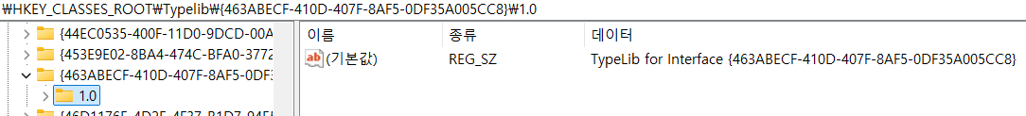
Overview
순서 정리 [ OS가 COM IPC를 준비하는 순서 ]
1. CLSID 파악 및 실행 파일 찾기
동작: HKCR\CLSID\{CLSID}\LocalServer32 : “ C:\...\elevation_service.exe ” 확인
+ AppID는 보안 권한, UAC 상승, 원격 실행 규칙 등을 확인하기 위해 이 단계에서 CLSID와 연결해 함께 조회한다. (Chrome의 경우 CLSID == AppID이므로 필요X)
2. IID 파악 및 Proxy/Stub 찾기
HKCR\Interface\{IID}\ProxyStubClsid32 : “ {00020424 - …} ”
목적: IPC를 위한 Marshaling 해 줄 놈 찾은 후 CLSID로 dll을 메모리에 로드
3. Marshaling 해줄 놈이 TypeLib을 찾아야 함.
동작: oleaut32.dll 이 HKCR\Interface\{IID}\TypeLib 값을 읽은 후 TypeLib ID로
HKCR\Typelib\{TypeLib ID} 경로에 가면 별 값 없음. Chrome의 특이점
4. TypeLib을 읽어서 함수 선언부 파악
동작: oleaut32.dll이 해당 .exe 파일에서 TypeLib 데이터를 빼서 메모리 로드
목적: 해당 함수의 ret, param 파악
> Marshaling에 사용
5. 준비 완료 > 통신 시작

Slide 12
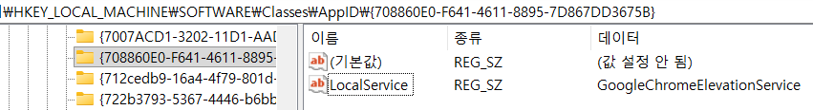
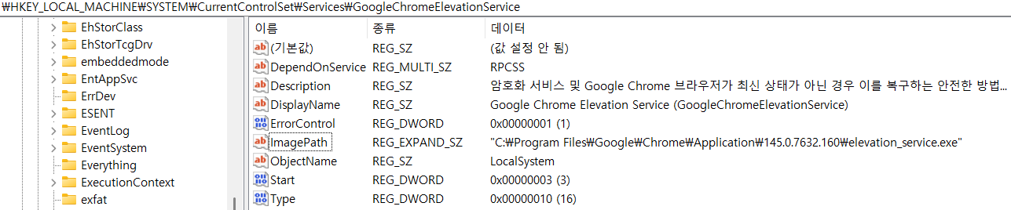
Overview
CLSID (CLaSs Identifier) (comrade_abe/ComInterfaceAnalyzer._find_clsid_for_service)
AppID 경로에는 DllSurogate, RunAs, LocalService가 value로써 있을 수 있음.
AppID reg key: 이 COM 객체가 어떤 방식으로, 어떤 권한으로 실행될지 결정하는 중요한 값이 들어감.
.dll 형태로 만들어진 COM 객체면 DllSurogate가 존재
LocalService: 이 COM 객체를 실행하라는 요청이 들어오면, 해당 servic에 연결해라.
RunAs: 어떤 계정으로? (LocalSystem, LocalService, NetworkService …)
Chrome의 경우 LocalService만 존재.. *>* 왜? **
ImagePath validation (comrade_abe/ComInterfaceAnalyzer.__init__)

Slide 13
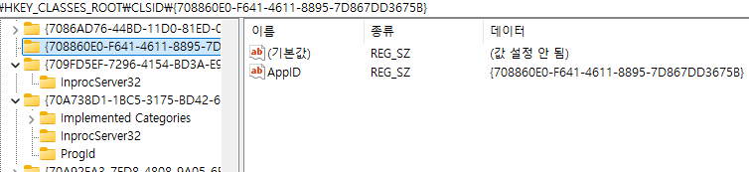
Overview
이유를 찾아보니까능.. GoogleChromeElevationService
e.g.) InprocServer32 > Path: %systemroot%\system32\ShellConfigTask.dll
정책 변경되면?
> HKLM\Software\Classes\AppID\{…AppID…} 내부에 LocalService 존재
- LocalService ??
-- 특정 .exe 경로를 실행하는게 아니라, 이미 등록된 Windows 백그라운드 서비스를 호출해 작업을 처리한다는 뜻 (이미 로드되어 있다!)

Slide 14
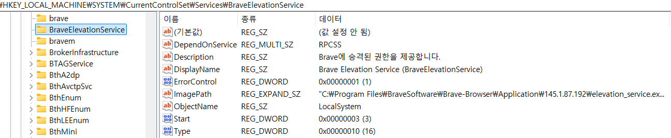
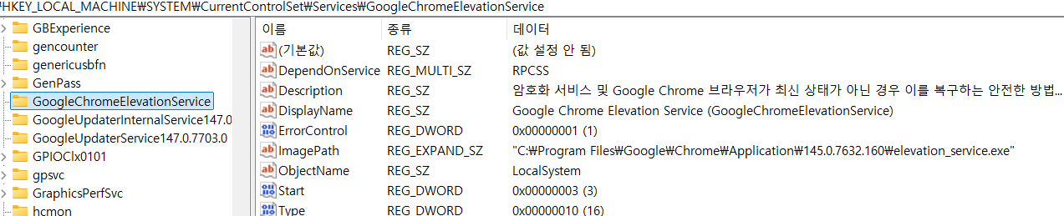
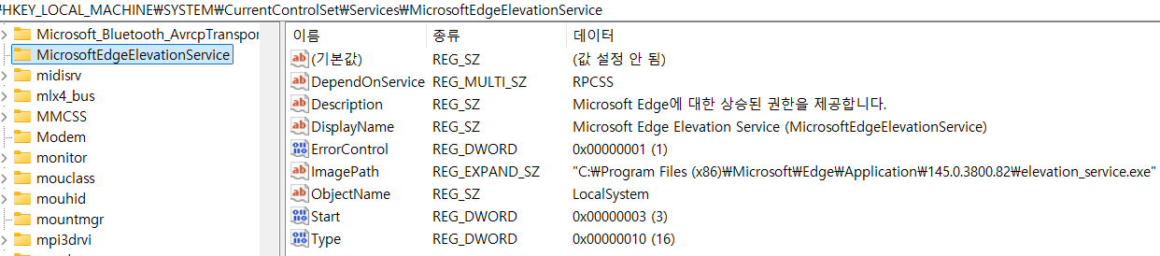
Overview
comrade_abe.py > ComInterfaceAnalyzer.discover_elevation_services
+ Start: 0x0(Boot start: Disk driver, system core), 0x1(System start: Device driver, system module), 0x2(Auto start: Vaccine, Win), 0x3(Demand start: elevation service)

Slide 15
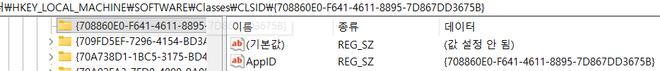
Overview
HEKY_LM\software\classes\clsid\...
“ 여기서 조회하면 해당 AppID가 어떤 clsid인지 알 수 없는데 만다꼬 여기도 있음? ”
\
이전 페이지 정보: 누가 실행할 권한이 있나?
현재 페이지 정보: ?? 뭐가 없는데 (원래 하위폴더가 있어야 하는데 없노..)
> 왜 분리? 하나의 App(appid) 안에 여러 기능(clsid)이 들어갈 수 있고, 일반 프로그램/백그라운드 서비스로 실행될 때의 권한을 달리주기 위함.
동작 순서를 다시 보자.
서비스 찾기(find_service_details) : SYSTEM\CurrentControlSet\Services\googleChromeElevationSerivce 탐색
AppID 찾기(_find_clsid_for_service) Classes\AppID searching.. LocalService=“Google…Service” 폴더 고유번호 탐색
CLSID와 조우? “아하! 바로 이 CLSID가 크롬…서비스의 진짜 알맹이로구만?”

Slide 16
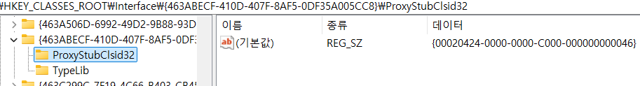
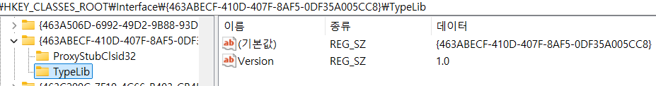
Overview
ComInterfaceAnalyzer.analyze_proxy_stub
Google Chrome Elevation Service:
CLSID/AppID(동일): {708860E0-F641-4611-8895-7D867DD3675B},
IID / TypeLib: {463ABECF-410D-407F-8AF5-0DF35A005CC8}
1. 경로를 뒤져서 찾은 인터페이스 통신 전담 Proxy/Stub Set CLSID 탐색
2. TypeLib도 함께..
+ TypeLib / IID 가 동일한 이유 = ???: 객체로부터 직접 명세서를 받아내는 Fallback Mechanism 작동..? elif not reg_read_value(winreg.HKEY_CLASSES_ROOT, rf"TypeLib\{result.typelib_id}", None):
# TypeLib GUID specified but not registered in TypeLib registry
# This can still work if the interface itself is the TypeLib ID
pass
해당 TypeLib은 GoogleChromeElevationService의 TypeLib ID

Slide 17
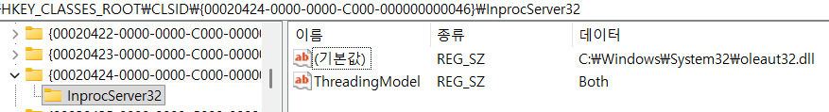
Overview
ComInterfaceAnalyzer.analyze_proxy_stub
이전 페이지의 CLSID를 검색해 InprocServer32의 Path 확인
oleaut32.dll
OLE Automation Library
Windows 기본 내장 핵심 시스템 파일(DLL)
COM 객체가 Marshaling이 필요하다 했는데 ****해당 코드****를 보면
marshaling_type = “custom” 의 경우 사용자가 직접 코드를 짜서 Proxy/Stub DLL을 만들어야 함.
marshaling_type = “oleautomation” 의 경우 Win 표준 데이터 타입만 사용한다면, 알아서 해줌.
i.e.) oleaut32.dll == 통역사

Slide 18
Overview
proxy? (Client-side)
Client가 Proxy의 함수를 호출하면, 요청을 Marshaling 후 다른 Proc로 전송
stub? (Server-side) “ 기능 껍데기 ”
Proxy가 보낸 데이터를 Unmarshaling 후 실제 Server 함수 Invoke 한 다음, return to Proxy
역할: src/sys/internal_api.cpp 등에 있는 Stub은 Vaccine, EDR 우회 용도 - 프로그램이 메모리 할당, 프로세스 개봉 시에 OpenProcess, VirtualAlloc 등의 함수를 사용하는데 → Can be detected by Vaccine..
해당 기법은 WinAPI를 거치지 않고 OS Kernel로 직접 요청하는 Direct Systcall 기법
이때 사용되는 Assembly Code Strips를 Stub이라고 지칭함.
Common:
서로 다른 Proc 코드 통신을 위함

Slide 19
Overview
TypeLib
C++로 만든 IElevator2를 Python, PS 같은 다른 언어에서 쓰려면?
if.) Python
COM 객체 Call okay
but) 해당 객체에 무슨 함수가 있고, param은 몇 개야? 문제 발생
so) 개발자는 C++ 컴파일 할 적에 이 객체가 가진 모든 함수, 변수 정보를 모아 .tlb(Type Library)라는 Binary 설명서 파일을 같이 만들어서 배포함. ( .dll, .exe 파일 안의 resource 영역에 넣기도 함 )
any) .tlb 파일을 보고 func, param 파악

Slide 20
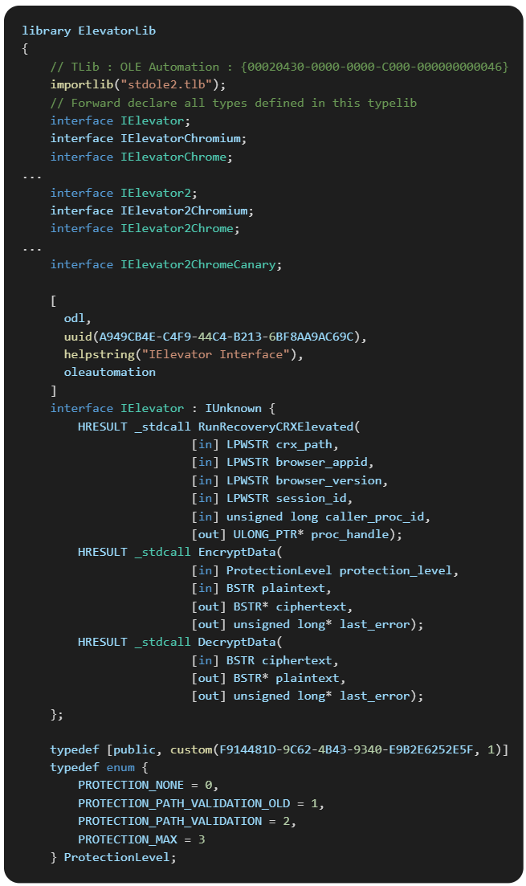
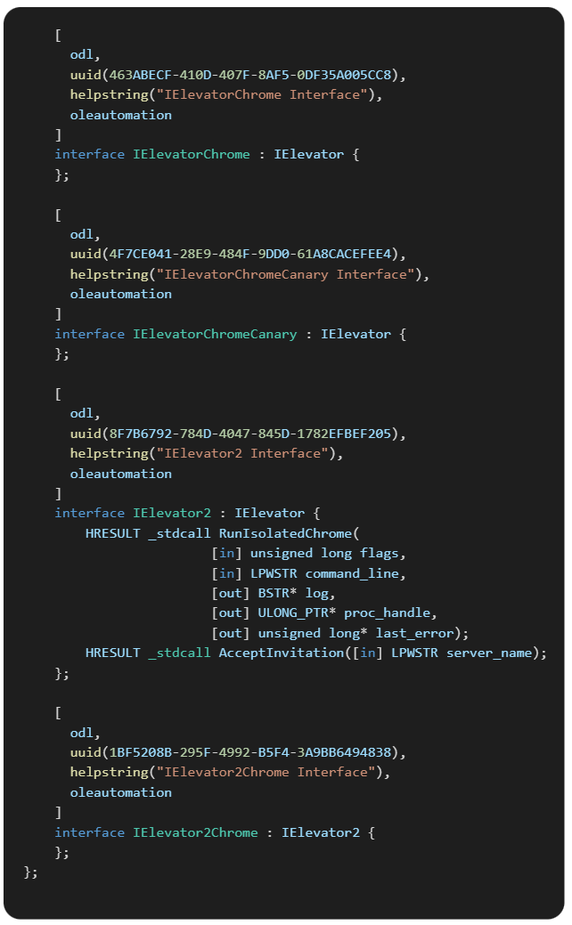

Extract TypeLib with Win-Kit
Tool: C:\Program Files (x86)\Windows Kits\10\bin\10.0.26100.0\x64\oleview.exe
동작: *>*
Windows의 PE 내부에는 .text(코드), .data, …, .rsrc(resources) 섹션이 존재
.rsrc: ico, program info, …
TypeLib: .rsrc 영역에 존재
Notes:
https://learn.microsoft.com/ko-kr/windows/win32/api/oleauto/nf-oleauto-loadtypelib <-- LoadTypeLib 함수 정의(oleauto.h)
https://learn.microsoft.com/ko-kr/windows/win32/api/oaidl/nn-oaidl-itypelib <-- ITypeLib Interface(oaidl.h) + ITypeLib Interface 는 Iunknow 인터페이스에서 상속된다.

Slide 21
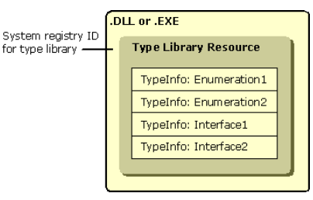
Extract TypeLib
.rsrc section 에서 TypeLib 통째로 extract

Slide 22
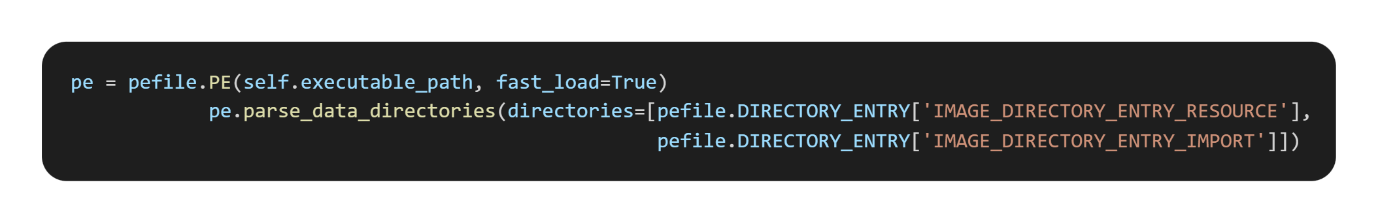
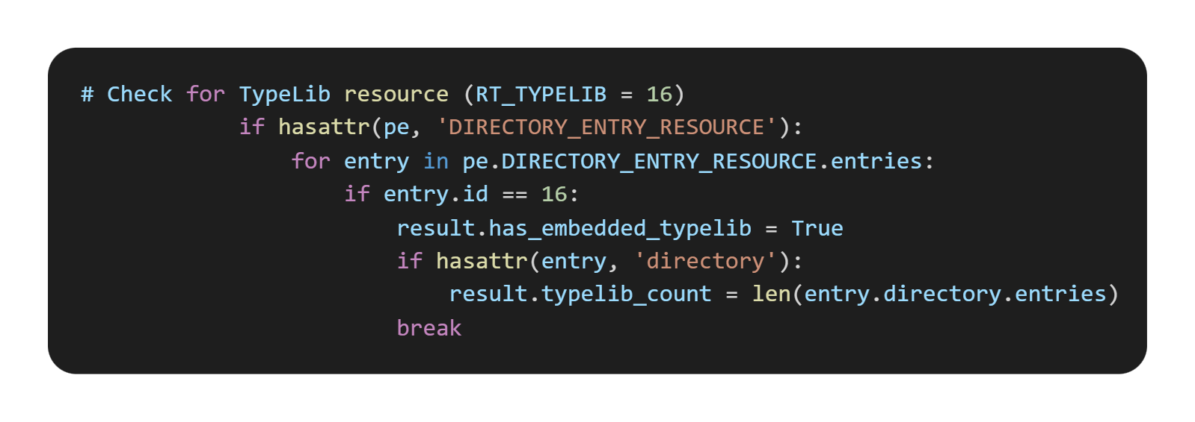
Extract TypeLib with Py
ComInterfaceAnalyzer.analyze_pe_typelib
핵심:

Slide 23
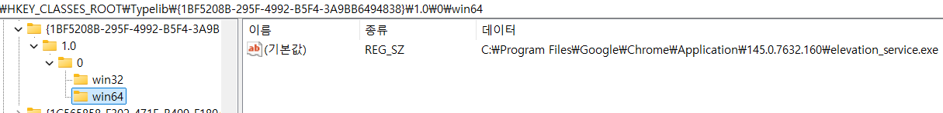
Overview
comrade_ade.py > ComInterfaceAnalyzer.search_typelibs_by_pattern
TypeLib ID {1BF5208B- …}
* 역할: "이 COM 객체 안에는 어떤 함수들이 있고, 파라미터는 뭘 받아야 하는가?"를 알려주는 명세서/설명서의 고유 번호입니다.
* 어디서 쓰이나: 방금 질문하신 search_typelibs_by_pattern 함수에서 사용됩니다. 특정 서비스(ChromeElevationService 등) 안에 RunRecoveryCRXElevated나 EncryptData 같은 어떤 함수들이 숨겨져 있는지 그 구조(Type Library)를 파악하기 위해 사용합니다.
* 위치: 레지스트리의 HKEY_CLASSES_ROOT\TypeLib 아래에 저장됩니다.
win32, win64를 탐색하는 과정을 두고 Find Path 라고 해둔 걸 보면
Path가 원래는 .tlb 경로를 지니고 있는 듯 함. (.dll을 가리키는 경로)
그러나, Chrome은 .exe 자체인 것을 보니 .exe 내부에 TypeLib이 embedded 인 듯
처리 함수? > ComInterfaceAnalyzer.analyze_pe_typelib

Slide 24
Overview

Slide 25
Overview

Slide 26
Overview

Slide 27
Overview

Slide 28
Overview

Slide 29
Thank you

